Slide 1
第二章 离散型随机变量
§2.8. 二维离散随机变量及其分布
1. 联合概率分布列
2. 边缘分布列
3. 随机变量的独立性
4. 条件分布列

Slide 2


【引入】
在实际中，有些随机现象需要同时用两个或两个以上的随机变量来描述，比如：
学龄前儿童的身体发育状况由他们的身高和体重确定；
炮弹在空中的位置需要由其横坐标、纵坐标和高度共同确定等等.
这些随机现象都依赖于不止一个随机变量，因此，引入多维随机变量来描述这类随机现象.又由于由二维推广至多维随机变量并无实质性的困难，这里只介绍二维随机变量.
定义2.7 设 为样本空间，X与Y是定义在 上的随机变量，则由它们构成的一个二维向量(X,Y)称为二维随机变量或二维随机向量.

Slide 3
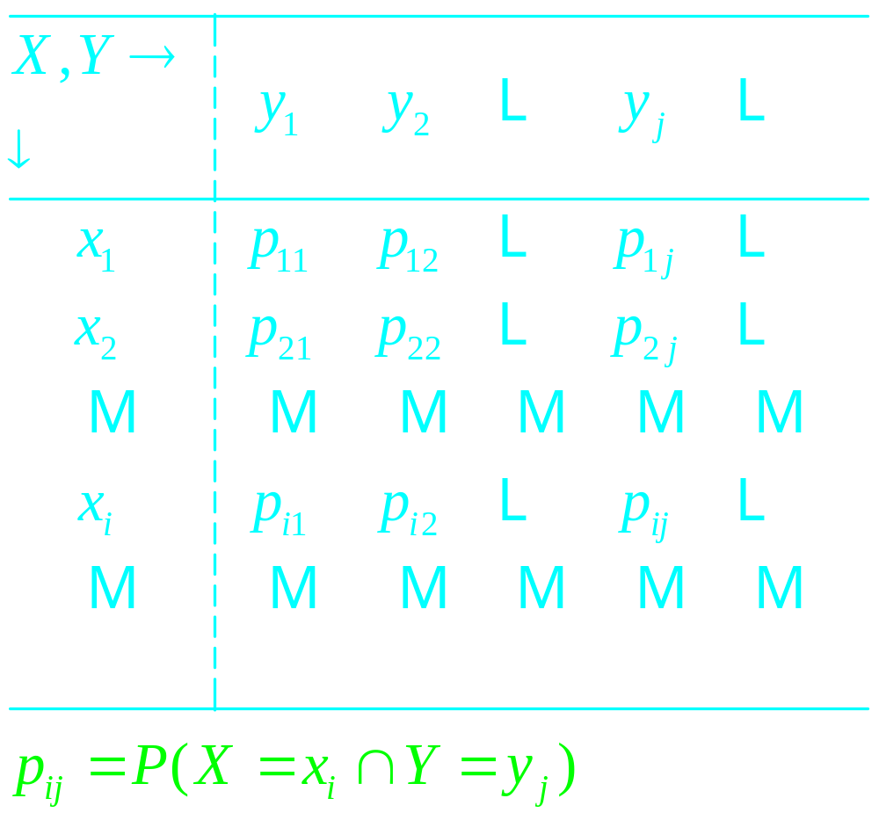
1. 联合概率分布律及其性质
【定义】

Slide 4
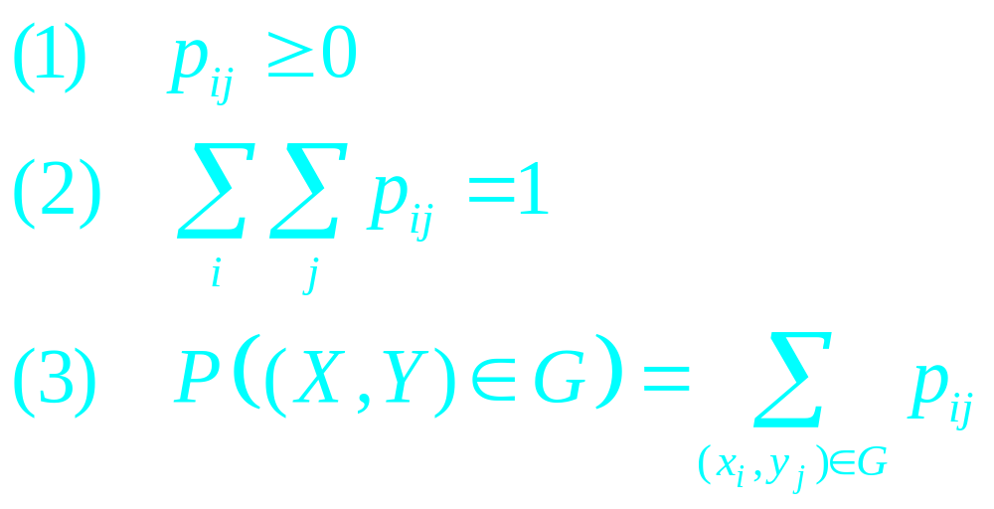
【性质】

Slide 5
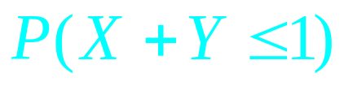
例1 10件产品中有7件正品，3件次品，从中无放回地接连取两件，令X表示第一次取的次品数，Y表示第二次取的次品数.
（1）求(X,Y)的联合分布列；
（2）求.

Slide 6
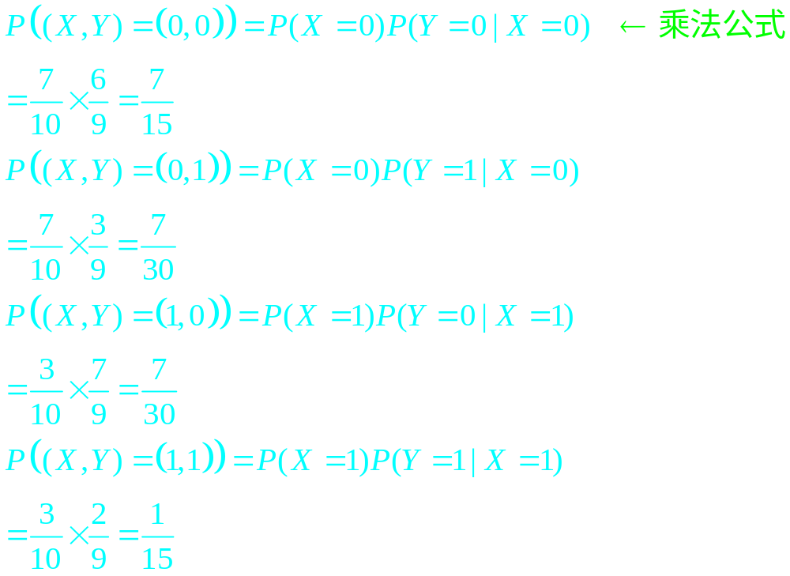
解 (X,Y)的全体取值点：（0,0）（0,1）（1,0） （1,1）

Slide 7
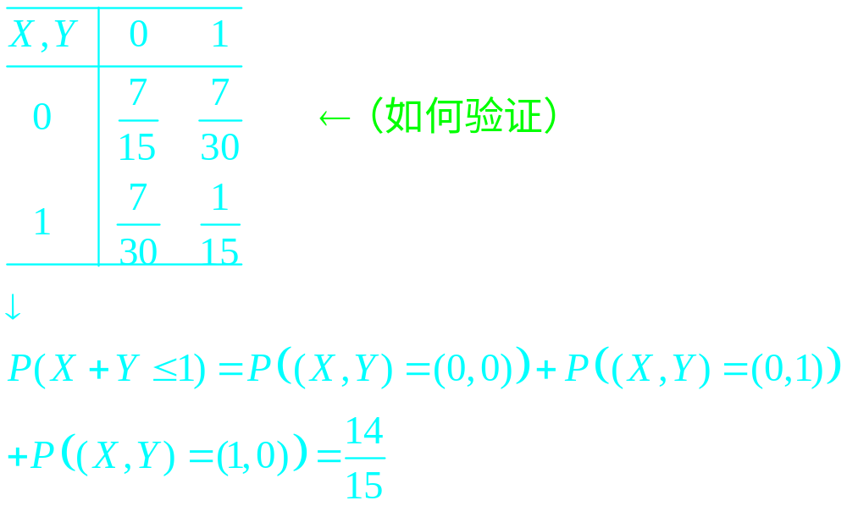
联合分布律为
.

Slide 8
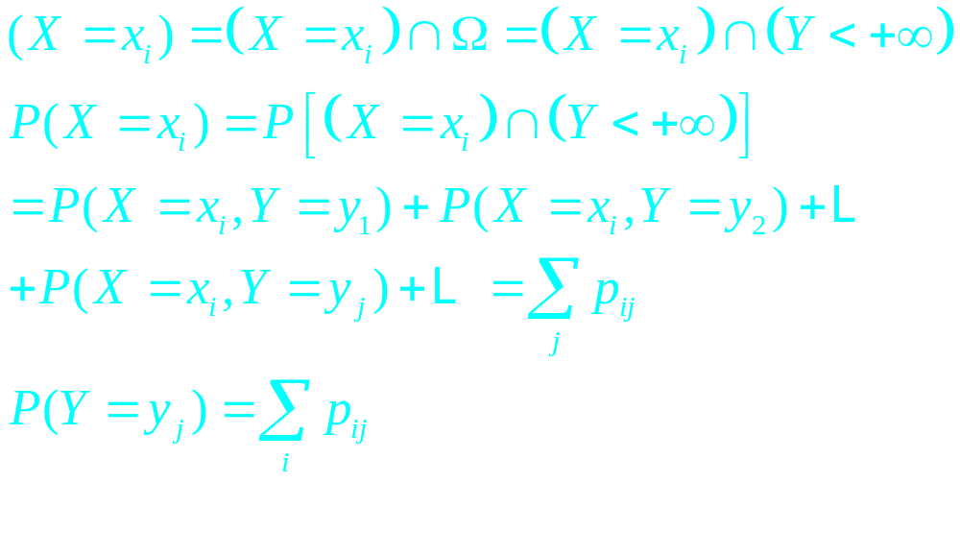
2 边缘分布列
X的概率分布列和Y的概率分布列称为(X,Y)
的两个边缘概率分布列
联合分布律与边缘分布列的关系是什么？
.

Slide 9
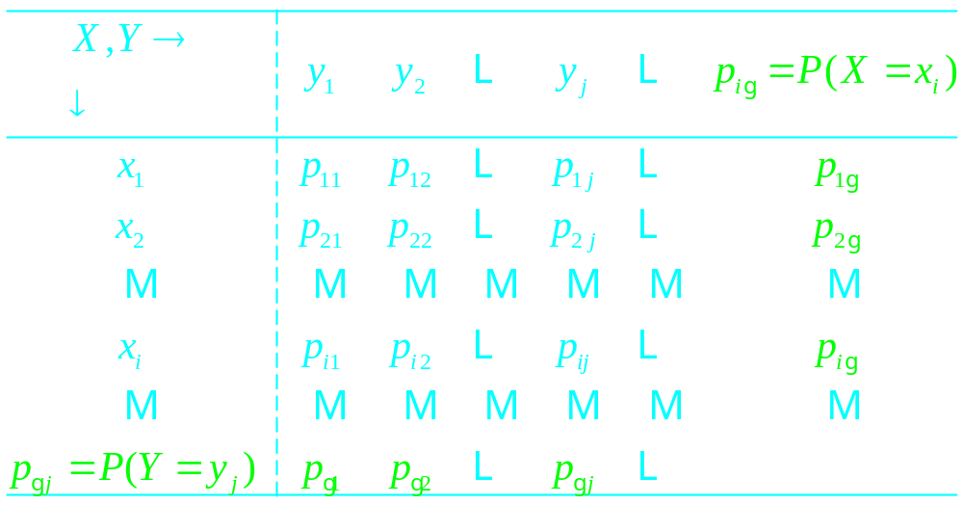
联合分布律与边缘分布列的关系
按行求和得到X的分布列
按列求和得到Y的分布列

Slide 10
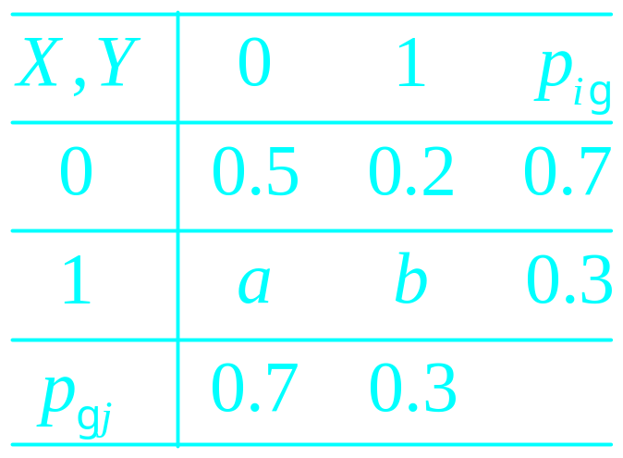
例2. 已知(X,Y)的联合分布律和边缘分布列如下：
求 a,b
.

Slide 11
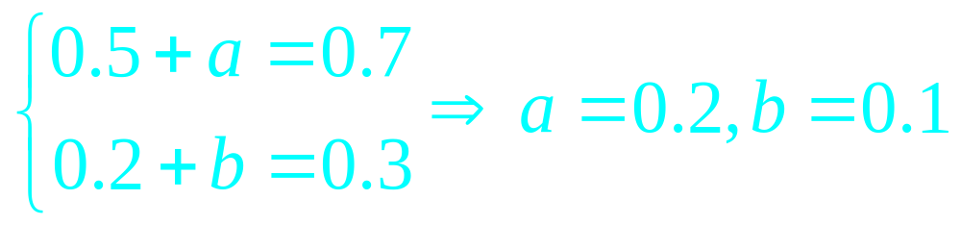
解

Slide 12
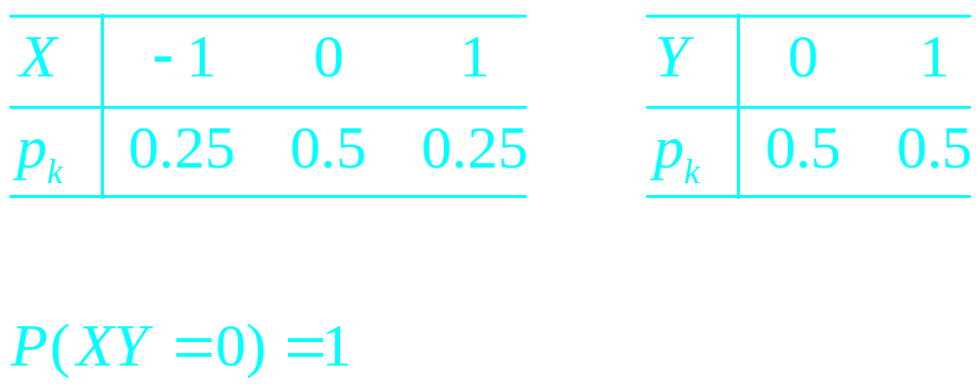
例3.已知
求(X,Y)的联合分布律

Slide 13
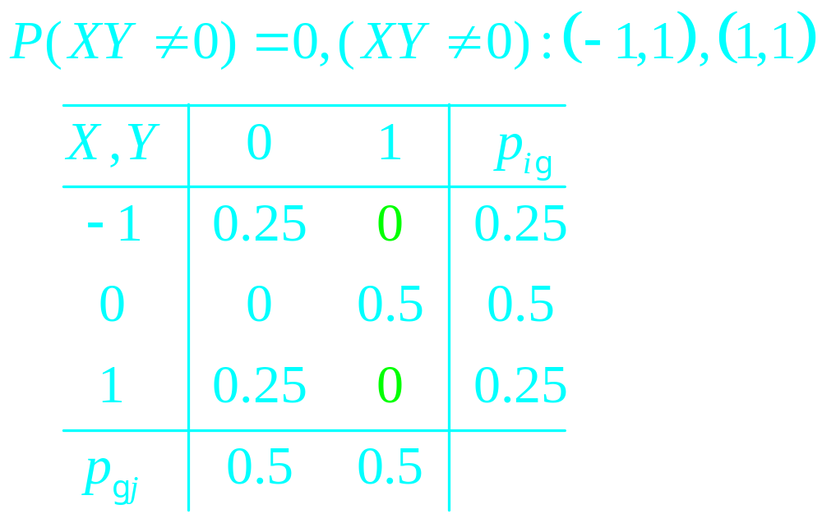
解

Slide 14
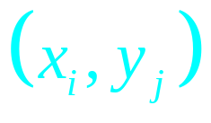
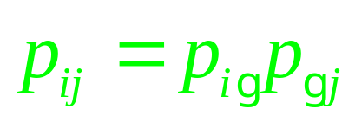
3. 随机变量的独立性
启发：事件独立性：P(AB)=P(A)P(B)
【定义】如果X,Y的联合分布律与边缘分布列在
全体 上都满足：
则称X和Y为相互独立

Slide 15
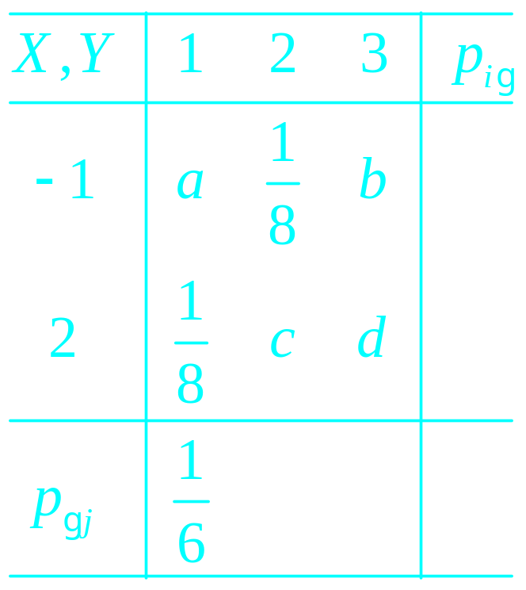
例4. 已知X,Y相互独立，求出下表中的未知数

Slide 16
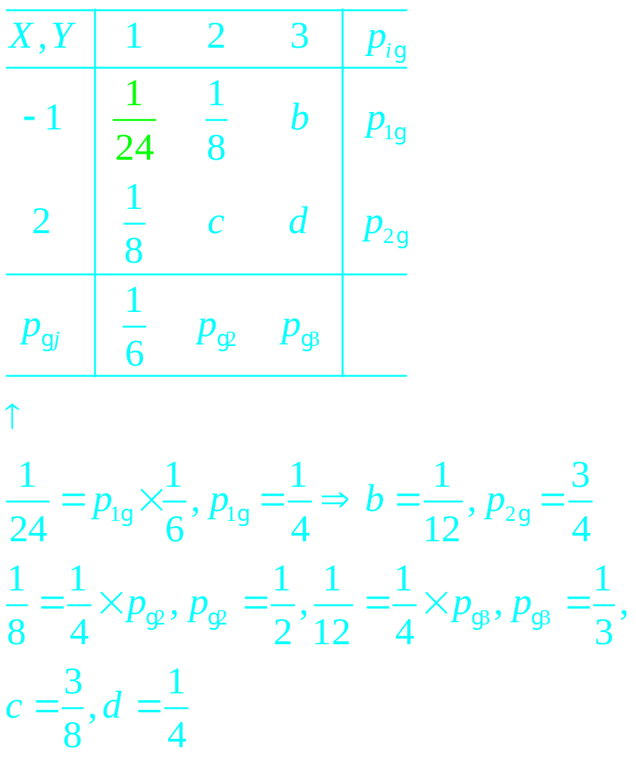
解

Slide 17
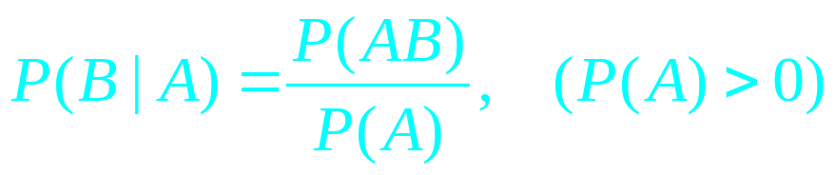
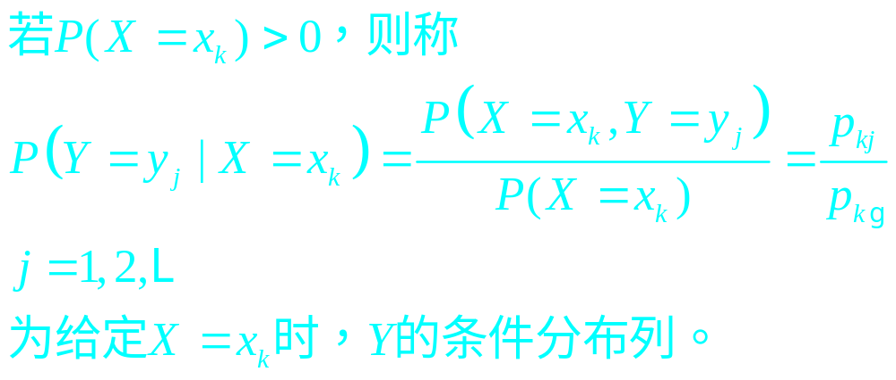
4.条件分布列
回忆条件概率
【定义】
.

Slide 18
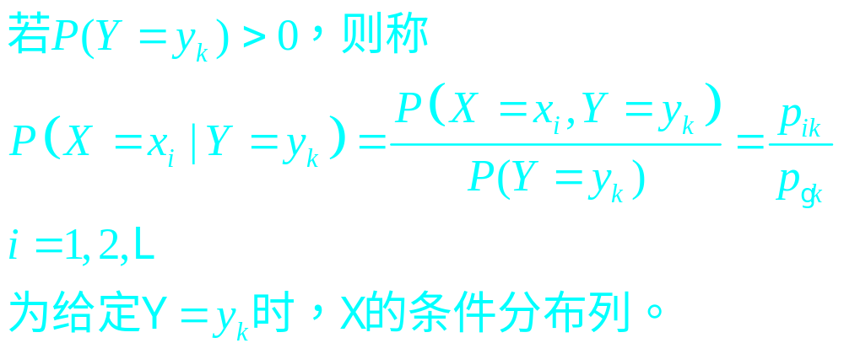
.

Slide 19
例5 10件产品中有7件正品，3件次品，从中无放回地接连取两件，令X表示第一次取的次品数，Y表示第二次取的次品数.
求Y关于X=0的条件分布列.

Slide 20
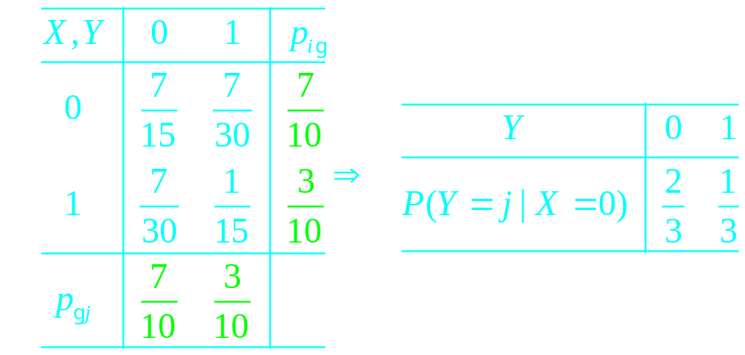
解

Slide 21
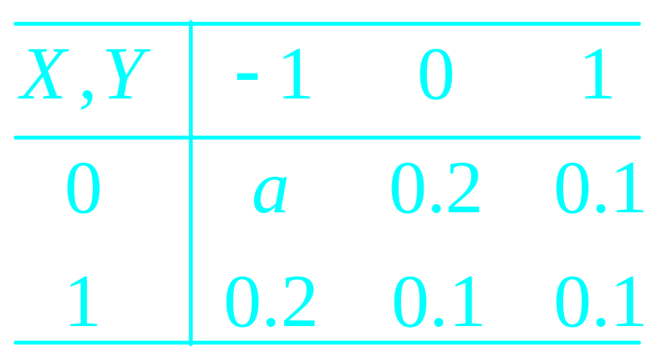
【课堂练习】
设二维随机变量(X,Y)的联合概率分布律如下表，
（1）求a的值；
（2）求边缘概率分布列；
（3）判断X和Y是否相互独立

Slide 22
再见！

